Slide 1


СТРЕССОУСТОЙЧИВОСТЬ МЕДСЕСТЕР
ЕСЛИ ТЫ СПОСОБЕН ВСЕГДА УЛЫБАТЬСЯ ЖИЗНИ,
ЖИЗНЬ ВСЕГДА УЛЫБНЕТСЯ ТЕБЕ В ОТВЕТ (ЦИТАТА)

Slide 2
СТРЕССОУСТОЙЧИВОСТЬ МЕДСЕСТЕР
Оглавление:
Рабочие условия и их влияние на нервную систему
Последствия производственных издержек
Профилактические меры по предупреждению развития стрессов
Заключение

Slide 3

СТРЕСС …
ЭУСТРЕСС
ДИСТРЕСС
ЭМОЦИОНАЛЬНЫЙ СТРЕСС
ПСИХОЛОГИЧЕСКИЙ СТРЕСС
Notes:
Состояние повышенного напряжения организма как защитная реакция на различные неблагоприятные факторы (голод, холод, физические или психические травмы и т. п.)
Дистресс (от греч. dys — приставка, означающая расстройство + англ. stress — напряжение) — стресс, связанный с выраженными негативными эмоциями и оказывающий вредное влияние на здоровье. Дистресс — разрушительный процесс, ухудшающий протекание психофизиологических функций. Эустресс – это стресс, оказывающий позитивное воздействие на психофизиологическое состояние человека, вызывающий состояние . Эмоциональный стресс — состояние ярко выраженного психоэмоционального переживания человеком конфликтных жизненных ситуаций, которые остро или длительно ограничивают удовлетворение его социальных или биологических потребностей. Психологический стресс — это состояние чрезмерной психической напряженности и дезорганизации поведения, которое развивается ...

Slide 4
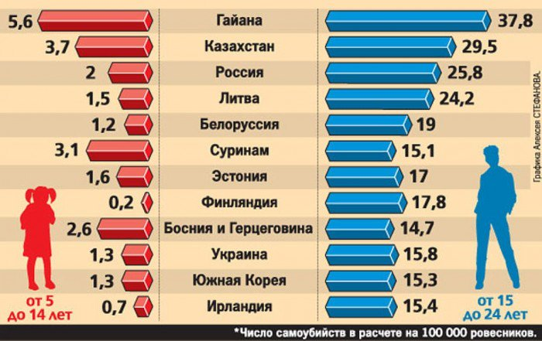
ЧИСЛО СУИЦИДАЛЬНЫХ СЛУЧАЕВ ИЗ РАСЧЕТА НА 100000 ЧЕЛОВЕК ЗА 2018ГОД.
Notes:
Как правило, основные причины суицидов остаются неизвестны, за 2016-й точные причины известны только более чем по 700 фактам."Из-за одиночества с чувством отверженности покончили с собой 175 человек, из-за тяжелого материального положения — 124, из-за конфликтных отношений с родственниками – 117, из-за конфликтов с супругом – 114, по причине тяжелых заболеваний – 110, из-за развода 89, из-за неблагоприятных жилищных условий – 49 человек", — озвучил глава Комитета по правовой статистике. "Нашли данные Всемирной организации здравоохранения за 2015 год, согласно которым Казахстан находится на 4-м месте с уровнем самоубийств 27,5 на 100 тыс. населения, тогда как фактически уровень суицидов в Казахстане на 2015 год составил 21,1 на 100 тыс. населения.
Читать далее: https://ru.sputniknews.kz/society/20170424/2085261/neuteshitelnaya-statistika-pochemu-kazahstancy-reshayutsya-na-suicid.html
Программа ВОЗ по заполнению пробелов в области охраны психического здоровья
Психические и неврологические расстройства, а также расстройства, связанные с употреблением наркотиков и других веществ, распространены во всех регионах мира. Они поражают каждое сообщество и каждую возрастную группу в странах с разными уровнями дохода. На эти расстройства приходится 14% глобального бремени болезней, но большинство людей, страдающих от них, из которых 75% проживают в странах с низким уровнем дохода, не имеют доступа к необходимому им лечению.
Целью Программы ВОЗ по заполнению пробелов в области охраны психического здоровья (mhGAP) является расширение служб для лечения психических и неврологических расстройств, а также расстройств, связанных с употреблением наркотиков и других веществ, в странах, особенно в странах с низким и средним уровнем дохода. Программа основана на том, что даже в условиях ограниченных ресурсов при надлежащем уходе, психосоциальной поддержке и медикаментозном лечении можно лечить депрессию, шизофрению и эпилепсию, а также предотвращать самоубийства среди десятков миллионов людей, которые смогут вести нормальную жизнь

Slide 5

ФАКТОРЫ РИСКА СТРЕССА
ВНЕШНОСТЬ
РАБОТА
СОЦИАЛЬНЫЕ ФАКТОРЫ
ЗДОРОВЬЕ
ПЕРЕМЕНЫ В ЖИЗНИ
ОТНОШЕНИЯ
ФИНАНСЫ
СМЕРТЬ БЛИЗКИХ
ПРОШЛОЕ

Slide 6
ПЕРЕНАПРЯЖЕНИЕ НА РАБОТЕ ПРИВОДИТ К ПРОБЛЕМАМ С ПСИХИКОЙ
ЗАГРУЖНОСТЬ МЕДСЕСТРЫ
РУТИННАЯ РАБОТА
ЭМОЦИОНАЛЬНЫЙ СПАД
СТРЕСС
СНИЖЕНИЕ ИММУНИТЕТА
КОНФЛИКТНОСТЬ
ЧАСТЫЕ НОЧНЫЕ СМЕНЫ
УСТАЛОСТЬ РАЗДРАЖИТЕЛЬНОСТЬ
ЧАСТЫЕ ГОЛОВНЫЕ БОЛИ
РАЗВИТИЕ СОМАТИЧЕСКИХ ЗАБОЛЕВАНИИ
Notes:
Прогрессирование эмоционального спада во многом зависит от конкретного занятия медицинского работника и его загруженности. Дополнительными факторами формирования психического сбоя могут быть:
перевыполнение рабочего плана (что характерно для сферы медицины);
частые ночные дежурства;
чрезмерная загруженность;
наличие плохих рабочих условий;
множество рутинной работы и т.д.. Перенапряжение на работе, ПРИВОДИТ к серьёзным проблемам с психикой. Эти люди подвержены серьёзной угрозе развития соматических заболеваний: от частых головных болей, скачков артериального давления и неврозов до тяжёлой формы депрессии. На фоне переживаний иммунитет слабеет. Важную роль психологического фактора играет обстановка в коллективе. Со стороны начальства и коллег медсестра должна ощущать поддержку и доброжелательность, готовность помочь. Она имеет право на отпуск для восстановления сил и отгул при сложной личной ситуации. Если сотрудник будет ощущать защищённость, взаимодействовать с другими сотрудниками и периодически иметь выходные дни, угроза получить стресс у медицинских работников существенно снизится.

Slide 7
ПУТИ ПРЕОДОЛЕНИЯ СТРЕССА
ТРЕНИНГИ ДЛЯ СНИЖЕНИЯ КОНФЛИКТНЫХ СИТУАЦИЙ
ЗАНЯТИЯ СМАОУПРАВЛЕНИЯ ПРИ СТРЕССЕ
ПОВЫШЕНИЕ УСТОЙЧИВОСТИ ПСИХИКИ И УВЕРЕННОСТИ В СОБСТВЕННЫХ СИЛАХ
Notes:
Важную роль психологического фактора играет обстановка в коллективе. Со стороны начальства и коллег медсестра должна ощущать поддержку и доброжелательность, готовность помочь. Она имеет право на отпуск для восстановления сил и отгул при сложной личной ситуации. Если сотрудник будет ощущать защищённость, взаимодействовать с другими сотрудниками и периодически иметь выходные дни, угроза получить стресс у медицинских работников существенно снизится.

Slide 8

ПОГРУЖЕНИЯ В СЕБЯ
Notes:
Упражнение для разрядки
Разрядка – первый шаг, начинающийся с встряхивания. Делайте так, как будто ваше тело нужно полностью опустошить, вытряхивайте все из себя. Поставьте ноги врозь, сделайте одно – два приседания и еще раз – встряхивание. Затем найдите свое положение «сидя» для расслабления. Мой терапевт сидит «скрестив ноги». Я долго спрашивал себя, то ли просто такая причуда у него, то ли особенный вид положения для «погружения в себя». Сегодня мне ясно, что он под этим что-то подразумевал. Попробуйте спокойно сесть таким образом. Но если вам это не подходит, вы можете, конечно, садиться по-другому.
Закройте медленно глаза и направьте взгляд внутрь.
Глубоко вдохните и выдохните примерно 100 раз, не считайте – это препятствует вашей полной разрядке.
Потом расслабьтесь и постарайтесь не думать ни о чем, что вначале наверное вам не удастся, но после нескольких упражнений, вы добьетесь желаемого результата.
Упражнение на концентрацию
И последнее – совет для засыпания. Укройтесь с головой, слушайте дыхание и устранитесь таким образом от проблем. Ночью вы их все равно не решите, а утром будете готовы, чтобы соответственно действовать.
Упражнение на наблюдение Третий шаг относится к вашим мыслям. Прокрутите «кино» в своей голове: что происходит, какие мысли вас не отпускают, какие повторяются? Но (очень важно) не погружайтесь в них, только осознанно регистрируйте. Проанализируйте свои ощущения. Наш организм максимально чувствителен. Пульс станет автоматически более быстрым, если мысль нагоняет страх, вызывает беспокойство или что-то подобное. Советую эту мысль оценивать пассивно. Смотрите на нее как сторонний наблюдатель.
Теперь скажите 50 раз при выдыхании: «Сейчас!» Это вернет вас из погружения в настоящее, и, таким образом, мы пришли к последнему шагу медитации.
Напоследок задержите дыхание как можно дольше и совсем медленно выдохните, откройте глаза.
Упражнение займет у вас немного время (от 5 до 10 минут в день) и станет краткосрочным отпуском для сознания. Поэтому без колебаний включите эту медитацию в свой распорядок дня!

Slide 9

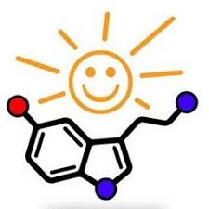
ПРАВИЛЬНОЕ ПИТАНИЕ ВСЕГДА ПОМОГАЕТ ОРГАНИЗМУ СПРАВЛЯТЬСЯ СО СТРЕССОМ
БАНАНЫ
АНАНАС
АВОКАДА
ЦИТРУСЫ
РЫБА,
КУРИННЫЙ БУЛЬОН,
ФИТО ЧАЙ
ОРЕХИ,
ШОКОЛАД,
ВОДА
ПОМАГАЕТ СТИМУЛИРОВАТЬ ВЫРОБОТКЕ ГОРМОНА СЧАСТЬЯ - СЕРОТАНИНА
Notes:
Серотонин в студию! Одним из основных регуляторов настроения является серотонин, его часто называют «гормоном счастья». Это химическое вещество, которое способно влиять на мозг в результате чего улучшается психическая активность, повышается сопротивляемость стрессу и возникает ощущение благополучия. В организме серотонин образуется с присутствием аминокислоты триптофан. Это вещество человек получает с продуктами питания. Не только количество триптофана имеет значение, важно и с какими продуктами он поступает в организм. Многие аминокислоты конкурируют между собой, а быстрее помогают им усваиваться витамины, минералы. Триптофан легче усваивается с углеводами, цинком, магнием и витаминами группы В. Нормализовать уровень помогут :
• Ананас, который богат триптофаном. Триптофан превращается в серотонин в организме;
• Бананы, как и ананасы, содержат много триптофана. Кроме этого, бананы отлично помогают в борьбе с мигренью;
• Семечки тыквы, богаты магнием, при недостатке магния, уровень выработки серотонина понижается;
• Яйца, в желтках находятся важнейшие микроэлементы группы В и холин, который помогает передавать импульсы в мозг;
• Орехи, семена и их масла (например, льняное масло для похудения);
• Бурый рис;
• Наибольшим количеством триптофана могут похвастаться твердые сыры - See more at: http://bodycamp.ru/wiki/psychology/serotonin/#sthash.FcCS8vvd.dpuf

Slide 10

СТРЕССОУСТОЙЧИВОСТЬ МЕДСЕСТЕР
ДЕЙСТВУЙТЕ!!!

Slide 11

СТРЕССОУСТОЙЧИВОСТЬ МЕДСЕСТЕР

Slide 12

Литература:
1)С 19 Психология стресса 3-е издание-СПб.:Питер,2015.-480с.:ил.-(Серия «Мастера психологии». Перевод с английского под редакцией профессора Е.И. Николаевой.
2)Сайт: Библиотека диссертаций
Ссылки:
http://www.who.int/mental_health/mhgap/ru/
https://ru.wikipedia.org/wiki/%D0%A1%D1%82%D1%80%D0%B5%D1%81%D1%81
https://ru.sputniknews.kz/society/20170424/2085261/neuteshitelnaya-statistika-pochemu-kazahstancy-reshayutsya-na-suicid.html
. http://kak-bog.ru/vidy-stressa

Slide 13

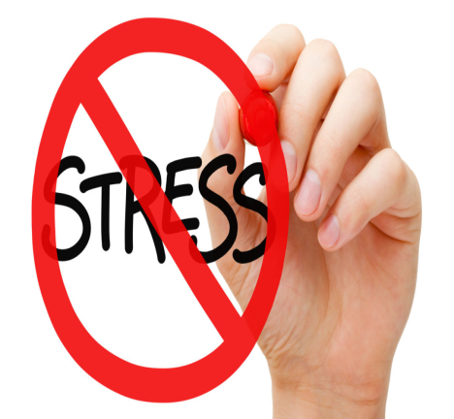
СТРЕССОУСТОЙЧИВОСТЬ МЕДСЕСТЕР

